Slide 1
Муниципальное казённое дошкольное образовательное учреждение
Починковский детский сад № 8
Проект
«Оптимизация процесса одевания на прогулку в младшей группе»
Руководитель проекта: Шалунова Лариса Александровна
воспитатель высшей квалификационной категории
2023 г.

Slide 2
Карточка проекта
«Оптимизация процесса одевания на прогулку в младшей группе»
ВОВЛЕЧЕННЫЕ ЛИЦА И РАМКИ ПРОЕКТА
Заказчики процесса — педагоги, дети. Периметр проекта — приёмная младшей группы МК ДОУ Починковского детского сада №8 Владелец процесса — заведующий С.В.Тяпухина. Руководитель проекта — воспитатель Шалунова Л.А.. Команда проекта: заведующий С.В.Тяпухина, старший воспитатель О.К.Морозова; воспитатель Л.А.Шалунова, воспитатель Н.А.Малашина; заведующий по хоз. части Поливцева Н.В.
3. ЦЕЛИ И ПЛАНОВЫЙ ЭФФЕКТ
Наименование цели | Текущий показатель | Целевой показатель
Сокращение времени на одевание детей на прогулку. 1.Сокращение времени на подготовку к прогулке. 2. Сокращение времени на выбор одежды в шкафу 3. Сокращение количества движений во время одевания на прогулку. 4. Сокращение количества ошибок при одевании на прогулку. 5.Сокращение времени на объяснение в процессе одевания | 34 мин. 2 мин 9,5 мин 10,5 мин 9 мин 3 мин | 24 мин 1 мин 7 мин. 8 мин 6 мин 2 мин
2. ОБОСНОВАНИЕ ВЫБОРА
Ключевой риск — 1. Потеря времени из-за долгого ожидания всех детей при одевании на прогулку. 2. Невыполнение СанПиН по продолжительности прогулки детей младшего дошкольного возраста.(не менее 3-4 часов в день) Проблемы: 1. Излишние запасы одежды в шкафу. 2. Беспорядочное расположение одежды в шкафу. 3. Большие потери времени на поиск и выбор нужной одежды. 4. Ошибки при последовательности одевания одежды. 5. Большие затраты времени и усилий на объяснение последовательности одевания.
4. КЛЮЧЕВЫЕ СОБЫТИЯ ПРОЕКТА
1. Старт проекта — 01.08.2022г. 2. Диагностика и определение целевого состояния — 01.08.- 15.08.2022: 3. Разработка карты текущего состояния — 01.08- 06.08.2022г. Разработка карты целевого состояния — 10.08.- 20.08.2022г. Внедрение улучшений — 01.09.22 - 31.01.2023г. Совещание по защите подходов внедрения — 25.01.2023г. 7. Закрепление результата и закрытие проекта - 25.01.23г - 29.01.2023г. 8. Завершающее совещание - 31.01.2023г.

Slide 3
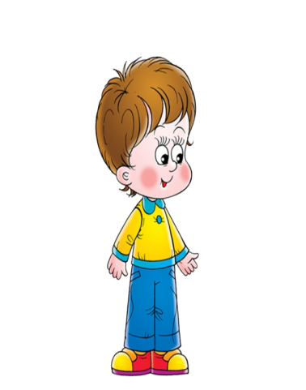

Карта текущего состояния процесса
«Оптимизация процесса одевания на прогулку в младшей группе»
1
2
3
4
3
1
4
3
5
Вынимают все вещи из шкафчика на скамью
(3мин)
Идут к шкафу, открывают дверку.
(1 мин)
Ищет нужную вещь в шкафчике
(2 мин)
Выбирают нужную вещь и надевают
(10мин)
Убирают
лишние вещи в шкаф
(1.5 мин)
Ожидают других детей
(10 мин)
Ищут нужную одежду
(3мин)
Выходят на прогулку
(2 мин.)
5
м
3мин
Даёт сигнал – мотивацию к прогулке
(1мин)
Оказывает помощь в выборе нужной вещи (3мин)
Наблюдает. Оказывает помощь при одевании (10мин)
Даёт подсказки
(3мин)
Наблюдает
( 3 мин)
Оказывает помощь при одевании
(10мин)
Наблюдает
(1.5мин)
Проблемы
процесса
1. Излишние запасы одежды в шкафу
2. Беспорядочное расположение одежды в шкафу.
3 Большие потери времени на поиск и выбор нужной одежды.
4. Ошибки при последовательности одевания одежды.
5. Большие затраты времени и усилий на объяснение последовательности одевания
ВПП=34

Slide 4
Разработка комплекса мероприятий по устранению проблем
№ п.п | Проблема | Коренная причина | Способ решения проблемы (устранения коренной причины)
1 | Излишние запасы одежды в шкафу | Большие запасы одежды. Нет чёткого разделения вещей на нужные и ненужные | Избавиться от ненужных вещей.
2 | Беспорядочное расположение одежды в шкафу. | Нет стандарта размещения одежды в шкафу | Внедрить систему 5С. Создать схему расположения одежды в шкафу . Закупить органайзеры.
3 | Большие потери времени на поиск и выбор нужной одежды. | Отсутствие визуализации в шкафчике | Создать систему хранения в шкафчиках (наклейки– картинки на каждый шкафчик)
4 | Ошибки при последовательности одевания одежды. | Нет стандартов последовательности одевания детей на прогулку | Создать алгоритм одевания на прогулку.
5 | Большие затраты времени и усилий на объяснение и подсказки последовательности одевания | Отсутствие инструкций при одевании на прогулку | Создать инструкцию одевания на прогулку.

Slide 5
Карта целевого состояния процесса
«Оптимизация процесса одевания на прогулку в младшей группе»
1
2
3
3
4
Ребенок вышел, подошел к шкафчику
(1 мин.)
Выбирает нужную вещь по алгоритму
(4 мин.)
Одевается по алгоритму
(17 мин.)
Выходят на прогулку
(2 мин.)
Мотивирует детей к прогулке
(1 мин.)
Наблюдает за процессом одевания
(4 мин.)
Оказывает помощь при одевании
(17 мин.)
ВПП=24
Избавиться от ненужных вещей. Сортировка одежды.
Внедрить систему 5С. Создать схему расположения одежды в шкафу . Закупить органайзеры.
Создать систему хранения в шкафчиках (наклейки– картинки на каждый шкафчик)
Создать алгоритм одевания на прогулку.
Создать инструкцию одевания на прогулку.

Slide 6
План мероприятий по достижению целевых показателей
№ n/n | НАИМЕНОВАНИЕ МЕРОПРИЯТИЙ | СРОК РЕАЛИЗАЦИИ | ОЖИДАЕМЫЙ РЕЗУЛЬТАТ | ОТВЕТСТВЕННЫЙ ИСПОЛНИТЕЛЬ
1 | Создание рабочей группы. Диагностика и анализ проблем в деятельности образовательной организации | 01.08.2022г. | Сформирована команда проекта. Определены проблемы. | Завед. Тяпухина С.В. Ст. восп. Морозова О.К.
2 | Анализ текущего состояния пространства приёмной комнаты | 01.08- 06.08.2022г. | Карта текущего состояния процесса с отражением выявленных проблем процесса | Ст. восп.Морозова О.К, воспитатель Шалунова Л.А., воспитатель Малашина Н.А.
3 | Планирование целевого состояния процесса и определение мероприятий, направленных на решение проблем | 10.08 -20.08.2022г. | Карта целевого состояния План мероприятий | Ст. восп.Морозова О.К, воспитатель Шалунова Л.А воспитатель Малашина Н.А
4 | Внедрение улучшений: освобождение шкафчика от ненужных предметов | 01.09 -31.01.2023г. | Внедрена система 5С | Ст. восп.Морозова О.К, воспитатель Шалунова Л.А., воспитатель Малашина Н.А
 | Разработка: Стандарт хранения вещей Алгоритм одевания на прогулку Инструкция одевания на прогулку Схемы размещения одежды в шкафчике
 |  |  |  | Ст. восп.Морозова О.К, Воспитатель Шалунова Л.А, воспитатель Малашина Н.А
 | Приобретение органайзеров для хранения одежды | 25.10.2022г |  | Заведующий по хоз. части Поливцева Н.В.
 | Сортировка одежды. в шкафчике Размещение органайзера. на дверке шкафов Визуализация в приёмной (изготовление картинок-наклеек в шкафчике) Составление алгоритма одевания на прогулку. Составить инструкцию одевания на прогулку | 16.03.-22.04.2022г |  | Ст. восп.Морозова О.К, воспитатель Шалунова Л.А воспитатель Малашина Н.А
5 | Совещание по защите | 25.01.2023 | Принятие результатов и внесение поправок | Шалунова Л.А..
6 | Закрепление результатов и закрытие проекта | 25.01.23г - 29.01.2023г. | Процесс организации одевания детей на прогулку оптимизирован | Шалунова Л.А.

Slide 7
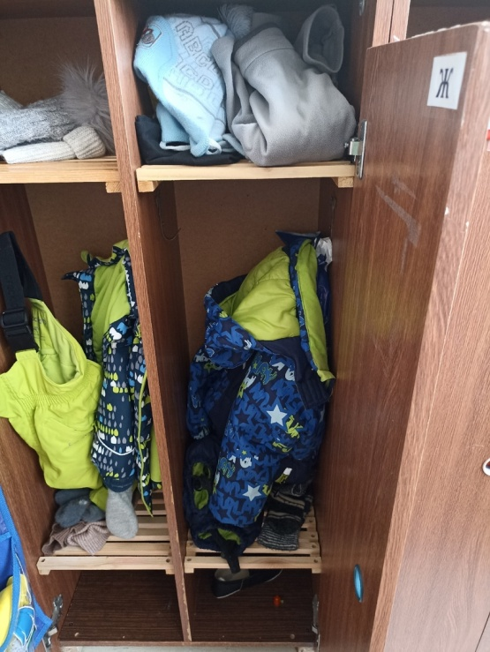
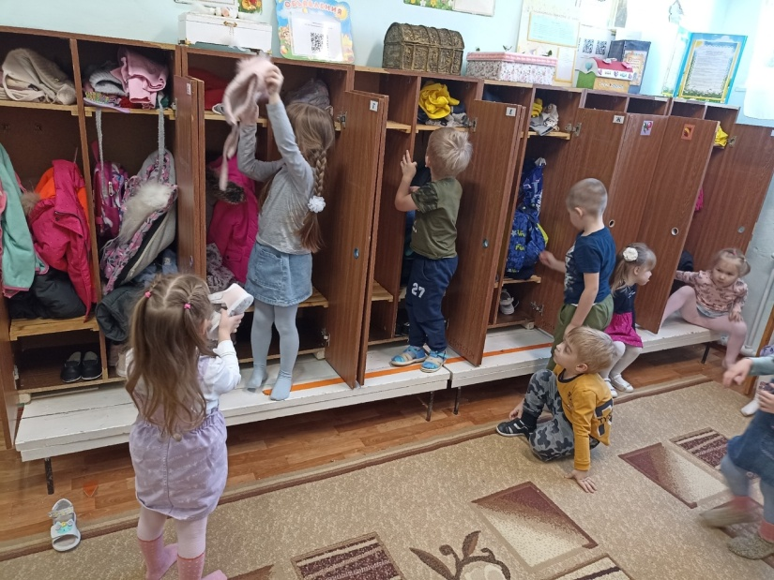
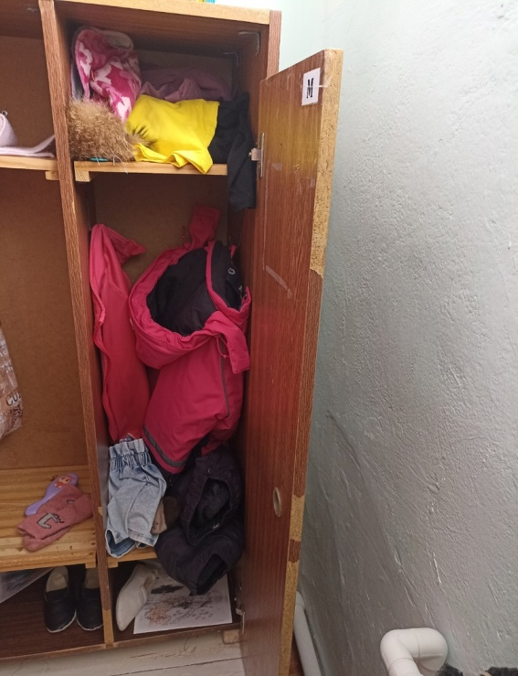
ФОТООТЧЕТ
«Оптимизация процесса одевания на прогулку»
ДО ОПТИМИЗАЦИИ

Slide 8
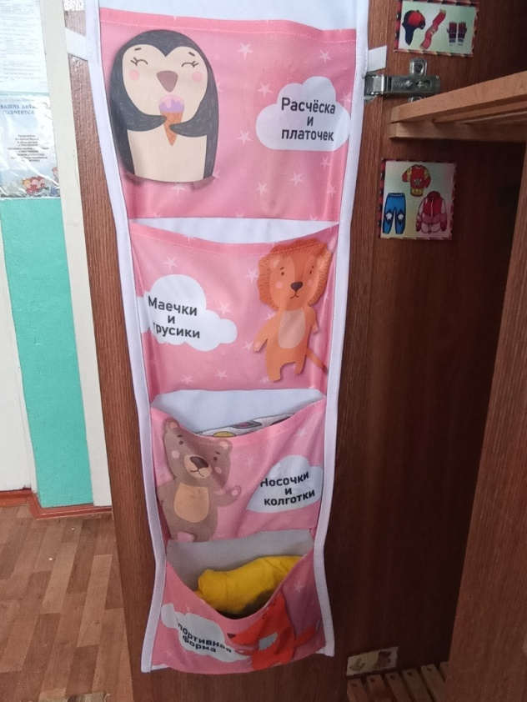
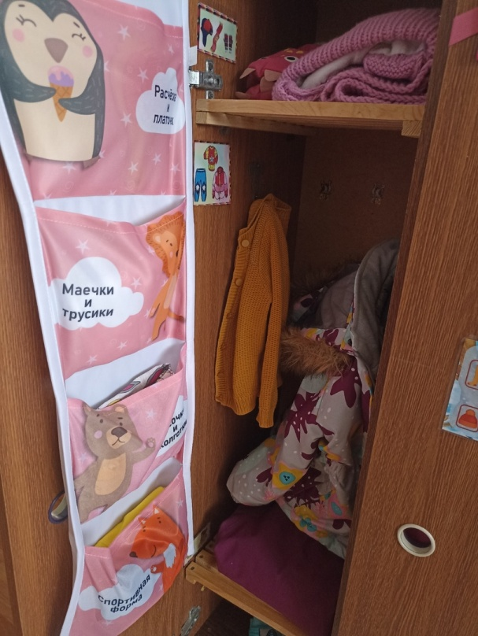
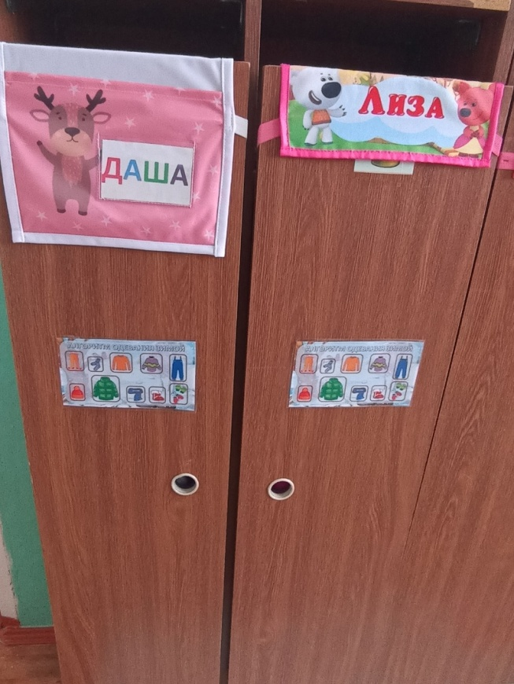
ФОТООТЧЕТ
«Оптимизация процесса одевания на прогулку»
ПОСЛЕ ОПТИМИЗАЦИИ
Внедрение системы 5с
Визуализировано расположение одежды в шкафчике

Slide 9
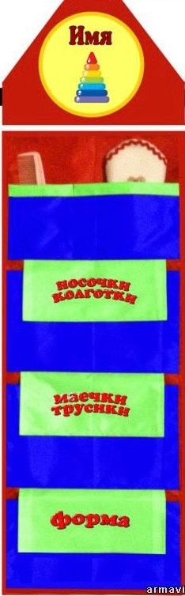
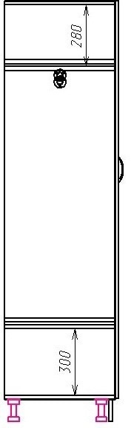
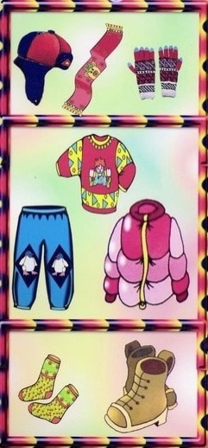
СХЕМА
«Размещения одежды в шкафу »
Создана схема «Правила размещения одежды в шкафу
Ошибки при одевании
на прогулку
1
Шапка
Шарф
Варежки
1
Куртка
Кофта
Штаны
2
2
3
Носки
Обувь
3

Slide 10
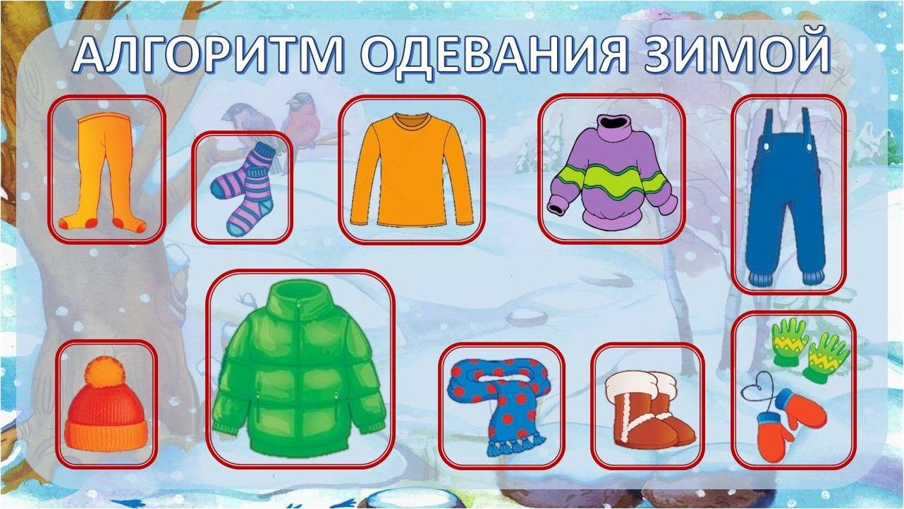
Алгоритм одевания для детей и родителей
Создана система хранения в шкафу
Создан алгоритм одевания на прогулку на шкафчик.

Slide 11
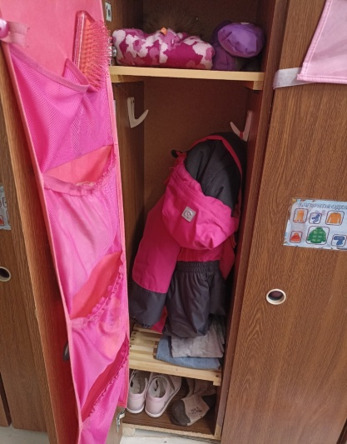
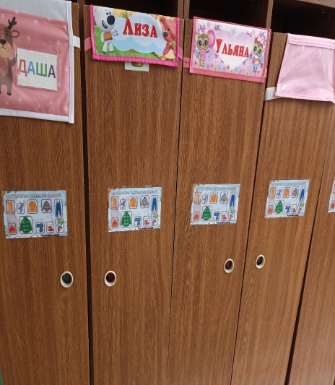

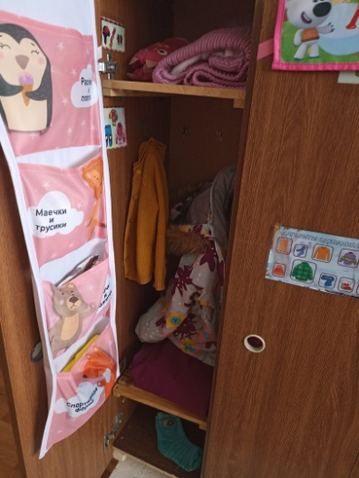
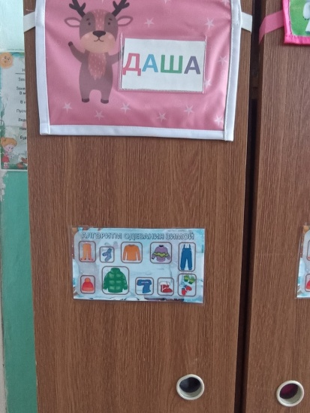
ВНЕДРЕНИЕ «5С»
«Оптимизация процесса одевания на прогулку в младшей группе»
Соблюдение порядка
Стандартизация
Сортировка
Содержание в чистоте
Совершенствование
Большие потери времени
на поиск и выбор
нужной одежды.
Ошибки при последовательности одевания одежды.
Приобретение органайзера,
изготовление алгоритма

Slide 12
Инструкция правильного одевания детей на прогулку
Подойти к шкафчику.
Открыть дверку шкафчика.
Сесть на скамейку, снять сменную обувь и положить в шкафчик.
Взять из шкафчика колготки и одеть.
Взять носки и надеть.
Взять кофту и надеть.
Взять штаны и надеть.
Взять и надеть обувь.
Взять шапку и надеть.
Взять куртку и надеть.
Взять шарф и завязать.
Закрыть шкафчик

Slide 13
Алгоритм сбора на прогулку для воспитателей и помощников воспитателей
воспитатель выводит в приемную для одевания первую подгруппу детей, в которую включает медленно одевающихся детей, детей с низкими навыками самообслуживания;
помощник воспитателя проводит гигиенические процедуры со второй подгруппой и выводит детей в приемную;
воспитатель выходит с первой подгруппой детей на прогулку, а помощник воспитателя заканчивает одевание второй подгруппы и провожает детей на участок к воспитателю;

